Slide 1
DragonBones與Unity之間應用

Slide 2
介紹內容
DragonBones 安裝、介面介紹、PSD導入、新建項目、骨架結構、時間軸、時間軸層級、時間軸事件 過渡時間、簡單換圖、導出檔案
Unity 放入unity、切換動畫、淡入動畫、事件監聽、換圖、DragonBones在Unity注意事項

Slide 3
DragonBones 介紹
DragonBones是由一家 白鷺時代公司 旗下產品之一， 主要用製作2D骨架動畫， 是一個全中文跨平台且免費軟體

Slide 4
DragonBones 主要網址
官網 http://dragonbones.com/cn/index.html 官方教學 https://www.bilibili.com/video/av9072544/?p=1 官方QQ 群 530077872 白鷺時代官網 https://www.egret.com/cn/

Slide 5
DragonBones部分

Slide 6
開始使用

Slide 7
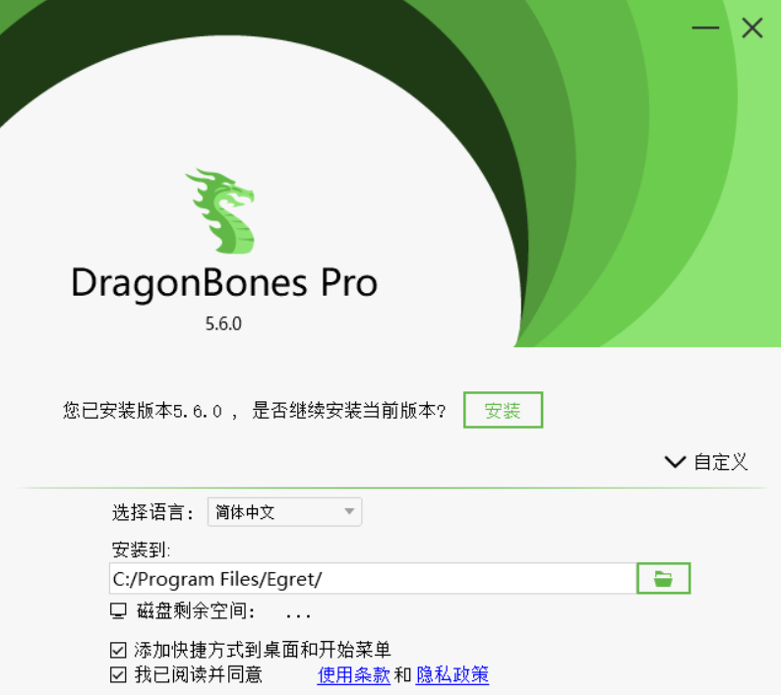

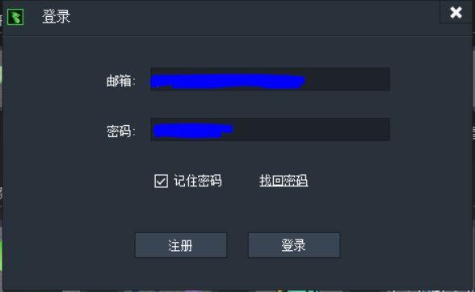
安裝
1.下載完 2.安裝 3.打開程式 4.註冊帳號 5.帳號只能用在2台機器上(沒綁死可退出) 一定要註冊不然無法使用

Slide 8
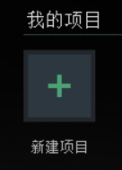
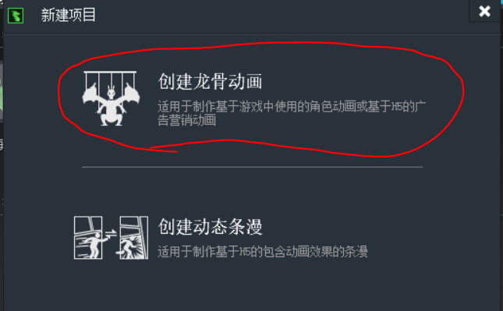
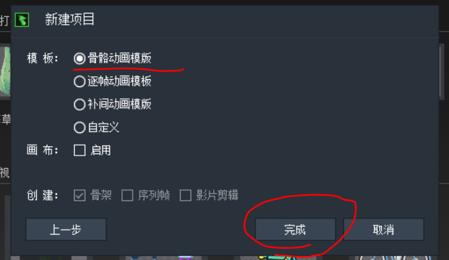
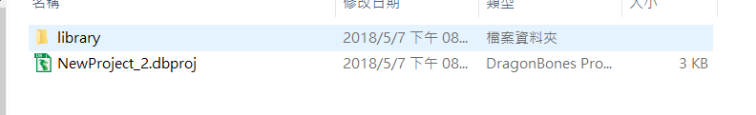
新建項目
1.新建龍骨，記得選成骨骼動畫
2.存檔時會有2個檔案， 要放在同一資料夾裡， 不然會悲劇

Slide 9
導入資源

Slide 10
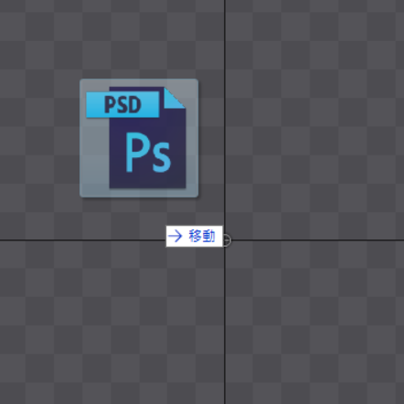
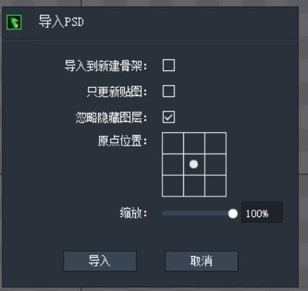
PSD導入
拖進DragonBones就好 選項的話 注意原點位置
PSD導入注意事項 1.建議打英文，因台灣編碼問題拖進去會亂碼 2.不要有其他東西，只有圖層 3.假如不安心，再導入前先使用圖層點陣化

Slide 11
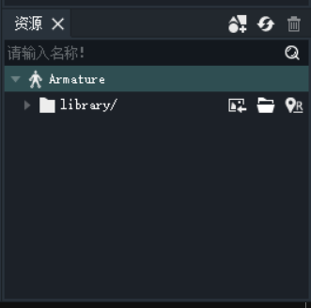
普通導入圖片
就一張張拖入資源區，注意名稱
圖片拖進去

Slide 12
骨架設定

Slide 13
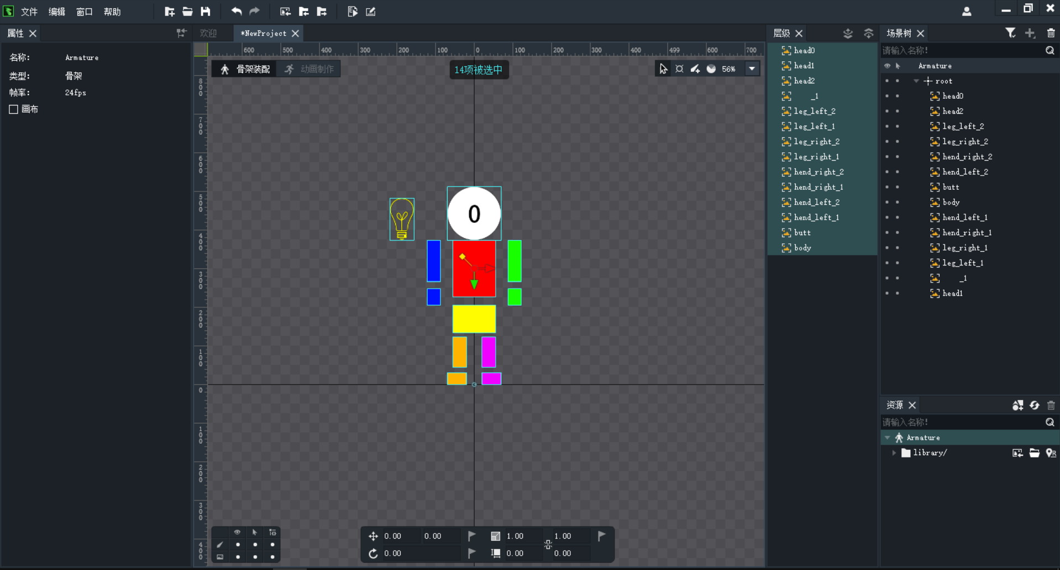
介面
切換工作按鈕 分成骨架介面和動畫界面
屬性 點到東西的屬性面板
層級 圖片層級 越上面圖片 會蓋住下面圖片
場景樹 場景中骨骼和圖片位置
主介面區 所有骨骼呈現與圖片都放在這
資源
圖片或骨骼資源

Slide 14
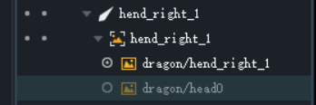
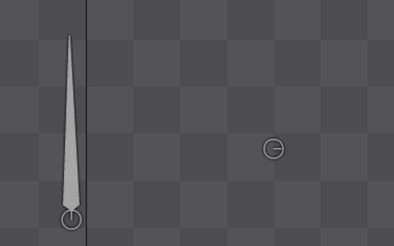

骨架設定預備知識
1.在龍骨裡可分為 “骨架” ”插槽” “圖片” 三種型態
2. “圖片”一定要放在插槽裡、一個”插槽”能放多張圖但一次只顯示一張圖
3.在排列中要遵守 骨架下有插槽、插槽下有圖片這樣
4.除非為不同物件，不然root下只存在一根骨架
5.骨架間父子關係請明確，否則易出問題
6.骨架要記得命名好，不然找死你……..
7.骨架有一個叫單一點骨架，實際上就是一個能操縱的點
8.加骨架按鈕在右上角第三個
骨架
插槽
圖片
普通骨架
單一點骨架
加骨架

Slide 15
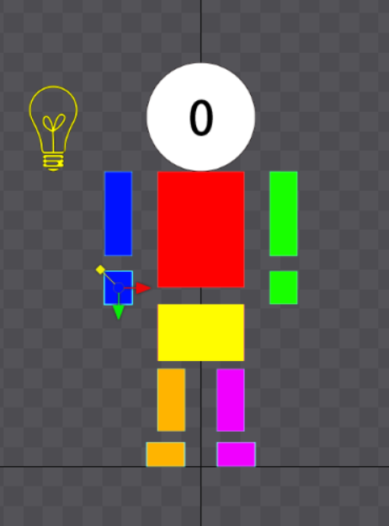
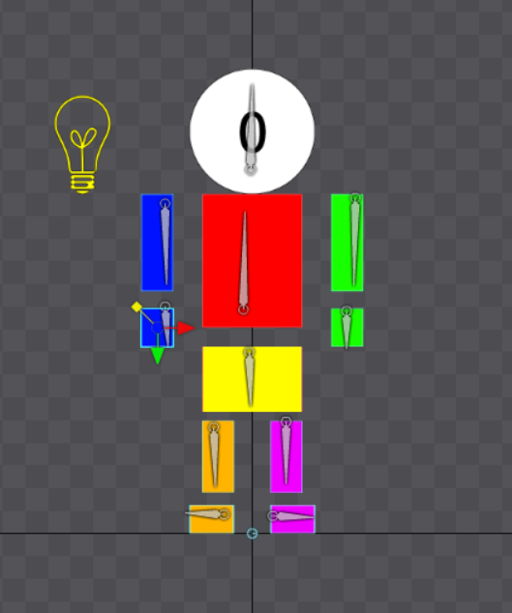
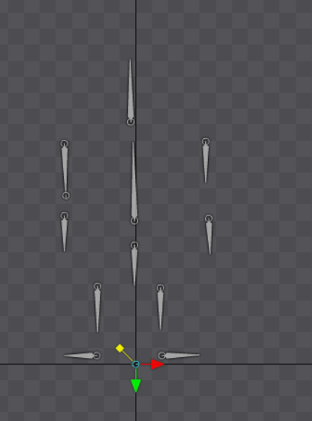
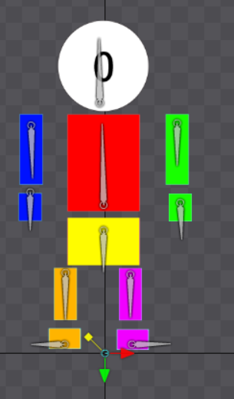
骨架建構
骨架建構，主要有兩種方式
1.放好圖片➔加上骨架➔OK
優點 : 方便、快速
缺點 : 有時骨架會選錯圖片需再做圖片層級調整
2.先做出骨架雛形 ➔放上圖片 ➔調整一下 ➔OK
優點 : 不用擔心圖片、骨架能排的很漂亮
缺點 : 很費工

Slide 16
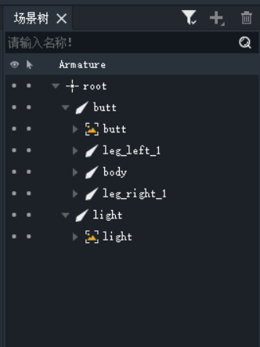
骨架層級編排
骨架層級，也就是骨架從屬，
骨架能分”父骨架” “子骨架”，父骨架動子骨架動，子骨架動父骨架不動
要分清楚骨架間父子問題，不然會出現，手動，腳也動
Root骨架下只有一子骨架，且這骨架最好是整個圖片的中樞(例:身體)
除非這是2個獨立物件 (例:頭頂燈泡) ，才可在root多另一組骨架
不一樣的物件

Slide 17
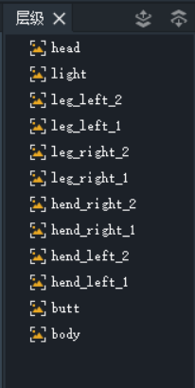
插槽層級編排
插槽順序，應對著圖片顯示層級關係
插槽越高，越不會被擋住，
再調動畫時，調整插槽順序是OK的(後面教)

Slide 18
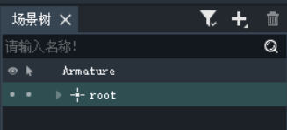
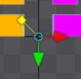
原點注意!!!!!!!!
一定要非常注意原點位置(root) 因為在Unity中他是吃原點來判斷物體 一旦搞錯，程式人員會很慘(親身經歷……)
就是他

Slide 19
原點錯誤案例以及影響
其實原點並非不能動他， 而是所有腳色的原點必須是統一大致位置的， 不然的話在Unity中會因為原點位置不同導致程式人員辛苦，以下用圖片講解。

Slide 20
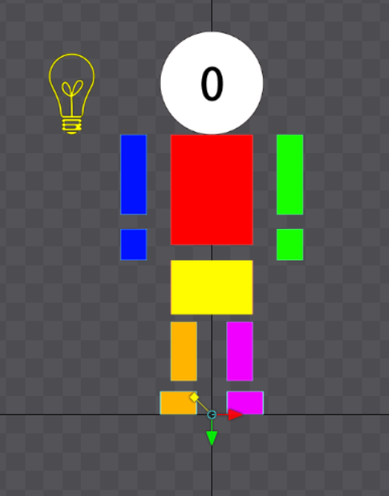
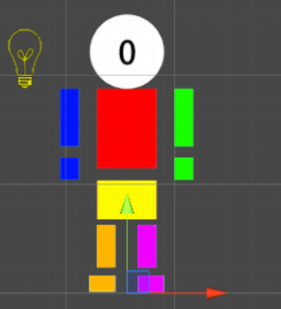
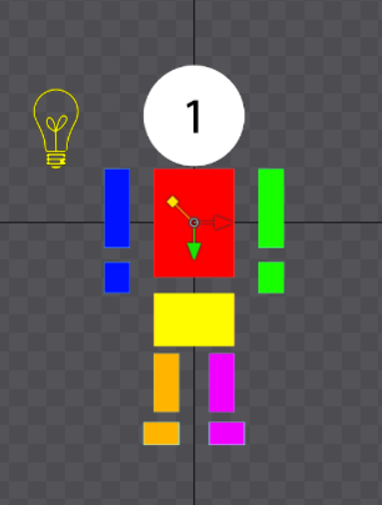
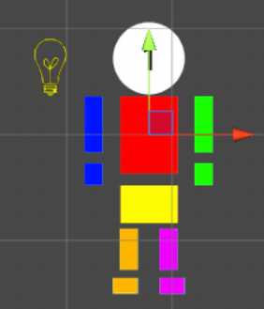
原點錯誤案例以及影響
龍骨
Unity
龍骨
Unity
以上圖例:在龍骨中的原點(root)，輸出到unity後原點就會變成unity起始點 所以所有的骨架物件的原點(root)必須統一在同一位置，有點偏差沒關係， 重點就是不要偏過頭。

Slide 21
動畫製作

Slide 22
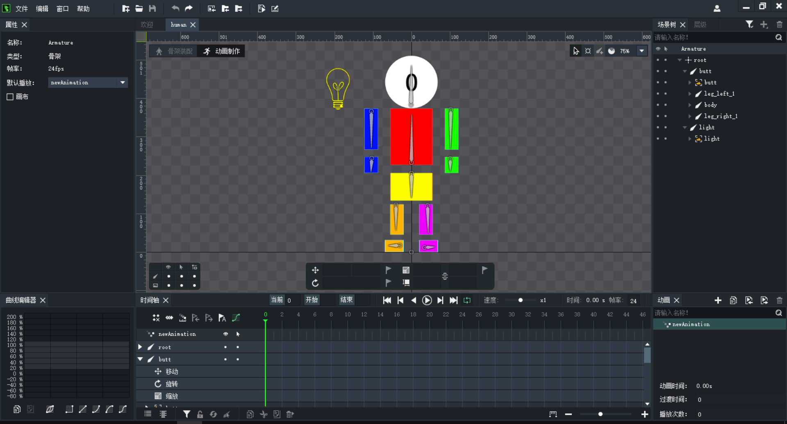
介面
按這邊切到動畫配置
動畫資訊
一樣是 場景樹 和層級
動畫補間速度
時間軸
動畫資源

Slide 23


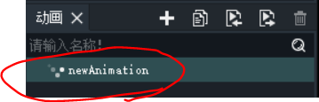
動畫製作須知
1.動畫製作不難，就像Flash一樣，慢慢key楨
2.記得打開自動key楨，若不想開記得每次調整完按K 或小旗子
3.動畫名要好好打，最好是英文
4.記得存檔，假如不存檔輸出是沒動畫的
5.做動畫時，除非必要不要動root

Slide 24
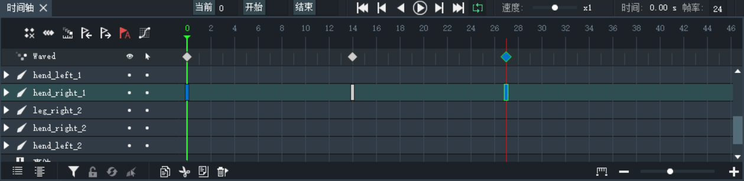
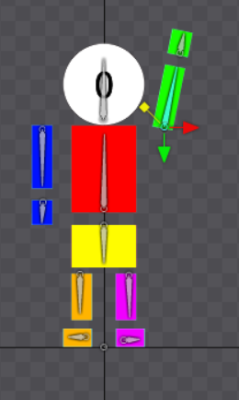
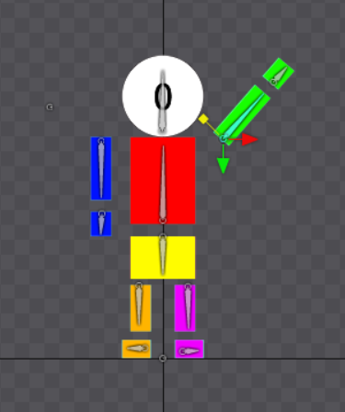
動畫製作
其實動畫製作，跟Flash差不多，在開啟自動楨的狀況下，移動骨骼就會放入一楨，
移動時間軸到想要的楨數在移動骨骼，則放入下一楨，當設定完楨時，會自動產生補間動
畫，無須在設定，若是未開自動楨則記得要按K手動放入，或按小旗子

Slide 25
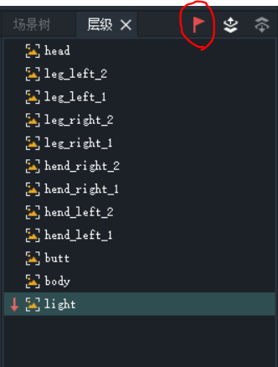
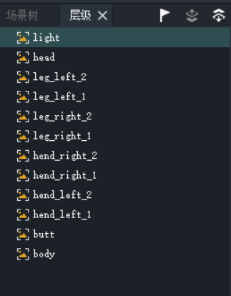
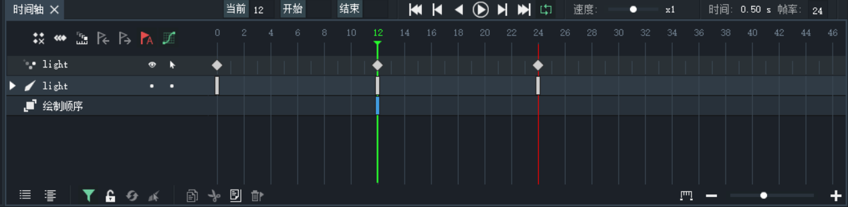
時間軸層級修改
若是要在動畫中要改變圖片順序(層級關係)，只要在想要的時間軸上，打開層級，拖移到
想要順序即可，在該楨後的圖片層級會一直固定。
注意!!!更動層級後要手動按下小旗子

Slide 26
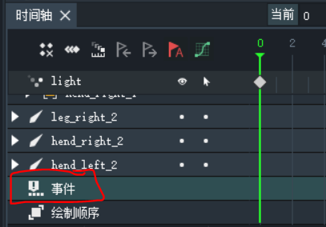
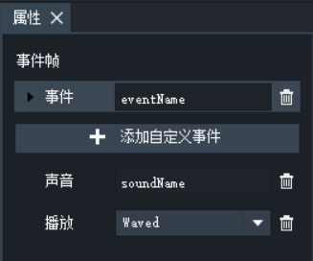
時間軸事件
時間軸事件，主要是美術人員，製作方便讓程式人員能得知在這情況下要發生什麼事
事件能分3種
1.自訂義事件: 能增加無數個，記得命名改一下
2.音樂事件: 一楨只能有一個，輸出訊號通知音樂啟動
3.動畫事件: 意思是當動畫撥到這時自動切到哪個動畫
使用方法:拖移到你想要的楨，點事件，屬性欄 添加事件

Slide 27
時間軸事件注意事項
1.盡量使用自訂義事件(盡量): 沒什麼特別原因，主要是會讓程式人員比較方便，記得名字要不一樣
2.用自訂義事件代替音樂事件(非必要): 主要是因為曾發生過音樂事件當掉問題，所以建議，但非必要
3.動畫事件只用在連接兩個”無事件”動畫上(盡量): 原因是動畫事件在執行時，動畫一瞬程式判定是會重疊的，可能會造成程式困難
4.若是該動畫會在Unity場景中大量重複出現，不要加事件(必要) 程式在判定事件時，會形成一個計時器計算時間，若是場景有太多事件會讓計時器 太多，導致效能低落

Slide 28
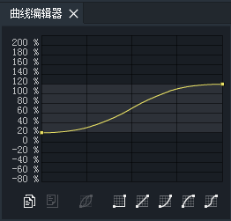
曲線編輯器
曲線編輯器，用以編輯補間速度規劃，
能製作更為生動，不會硬梆梆的
有線性、淡入、淡出、淡入淡出
若沒有滿意曲線，也能自己調，
雖然很難用…….

Slide 29
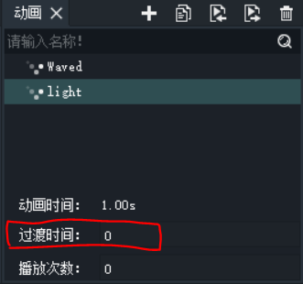
過度時間
所謂過渡時間就是， 當一動畫切入到下一動畫時，中間的補充時間， 用以避免動畫切畫突兀， 但切記不是所有動畫都要過渡時間， 以下圖片解說。

Slide 30
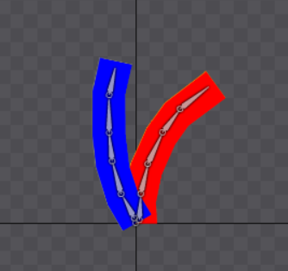
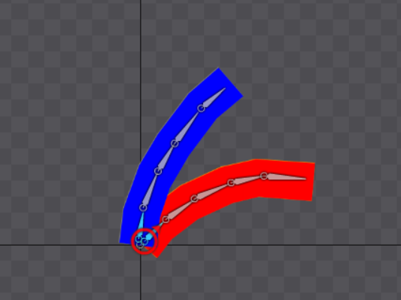
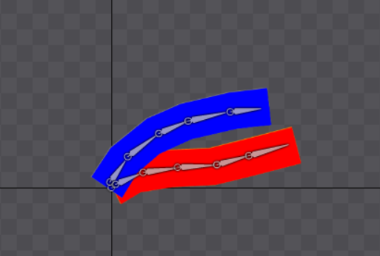
過渡時間圖解
海草
有無過度用 被風吹的海草當範例
無過度下，
當海草在執行待機動畫時 執行被風吹會產生很突兀的切換
有過度下，
當海草在執行待機動畫時 執行被風吹會時，會先執行完待機，在切換成被風吹
無過度
有過度

Slide 31
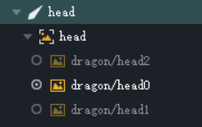
簡單換圖
在龍骨中換圖有幾種方式， 現在講的是最簡單的一種， 就是在插槽下多放幾張圖，剩下就是程式人員的事
記得圖片大小位置要調對。
插槽
很多圖

Slide 32
導出

Slide 33
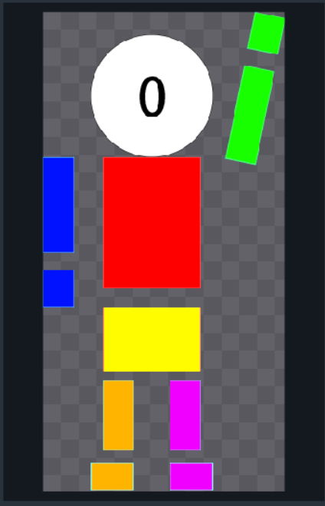
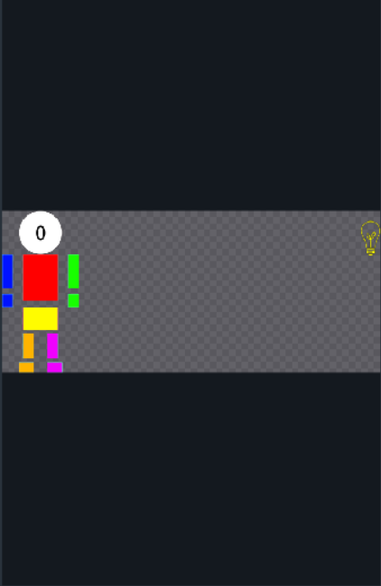
導出格式
龍骨導出格式，在遊戲用主要就2種，
龍骨骨架模式、序列楨模式
但在這邊極不推薦使用序列楨
因為龍骨導出序列楨時，
若是動畫圖片太遠，則圖片會太寬
正常
太寬

Slide 34
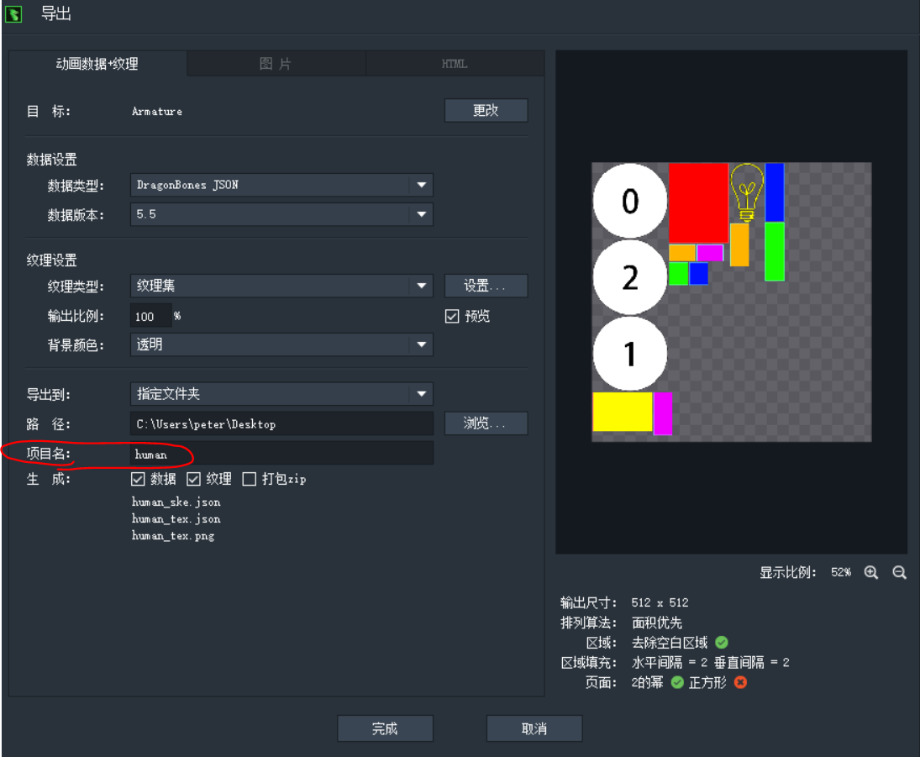

骨架格式導出
文件導出就在 ，記得要先存檔
檔案>>導出
右圖為骨架導出，重要的主要是
輸出比例要100%
再來就是
“項目名”一定要改
不然程式會很慘
然後按完成，檔案會有三個

Slide 35
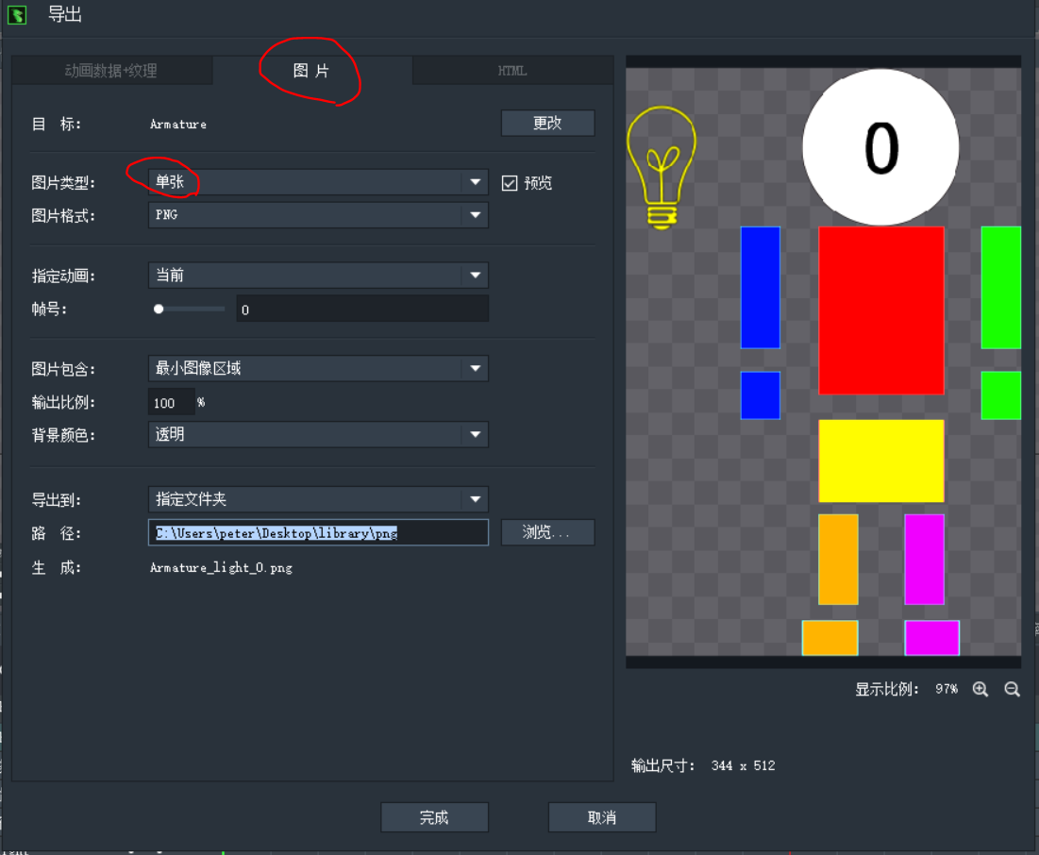
序列楨導出
序列楨又分單張導出、序列導出
單張導出就是單一張
序列導出就是導出整個序列圖片
圖片本身龍骨會命名好

Slide 36
Unity部分

Slide 37
導入Unity

Slide 38
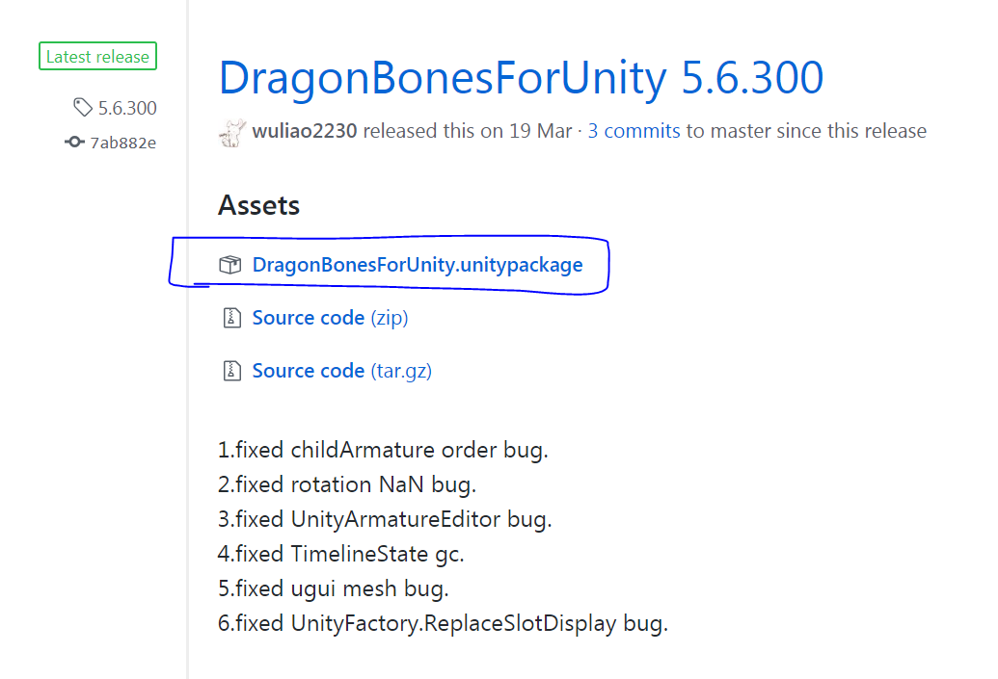
放入unity
再放入Unity前要先導入龍骨官方所開發的Unity插件 再把輸出的骨架檔扔到unity裡 https://github.com/DragonBones/DragonBonesCSharp/releases

Slide 39
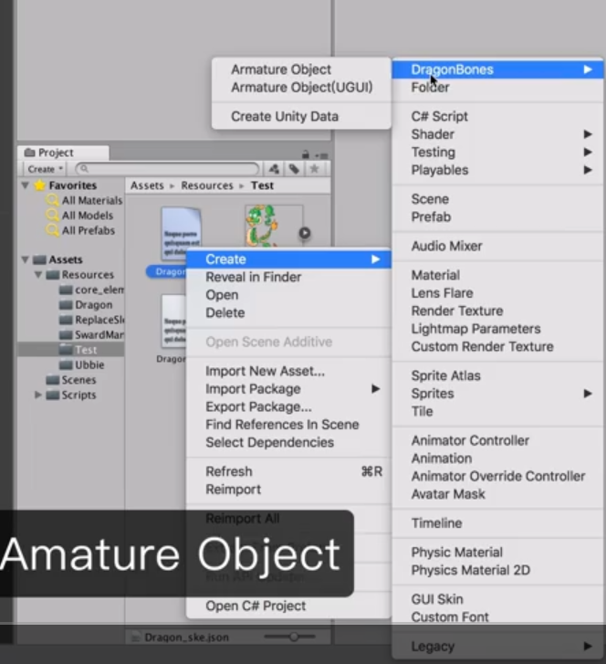
在Unity中新增龍骨元件
對XXX(你的專案名)_Ske.json 這個
右鍵，DragonBones >>> Armature Object
就能製作Unity元件
注意!!!!不是 tex.json 這個

Slide 40
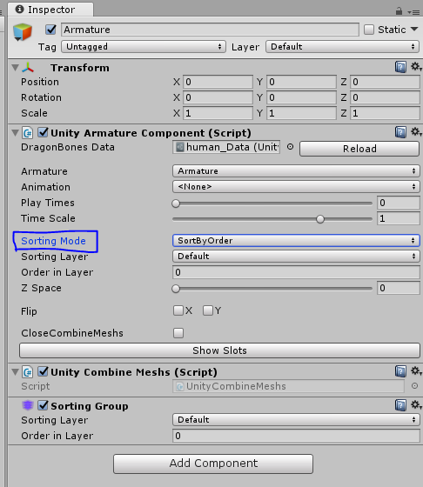
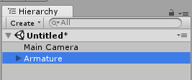
新增後的原件
新增後的原件
會出現右圖的叫
Unity Armature Component
這是龍骨在Unity中的控制腳本，非常重要

Slide 41
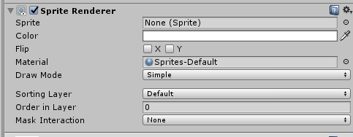
Unity Armature Component
Animaion 是你在龍骨中製作的動畫
Play Times 次要播放幾遍(0為無限播放)
TimeScale 播放速度
Sorting Mode 一定要調成 SortByOrder 意思就是遵照Unity的2D Sprite 排列順序
Sorting Layer Unity的2D Sprite 的排列位置
Order in Layer 第幾層
就是這兩個

Slide 42
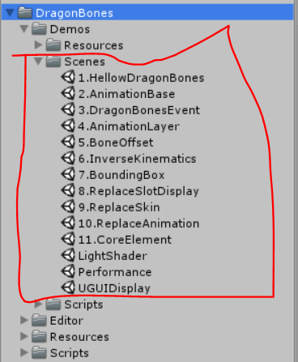
補充
龍骨官方插件裡有，官方DEMO可以看

Slide 43
Unity程式部份

Slide 44

程式API
官方API文檔
http://developer.egret.com/cn/apidoc/index/name/dragonBones.Animation
記得要按篩選

Slide 45
切換動畫
fadeIn 淡入播放動畫
gotoAndPlayByTime 從指定時間開始播放動畫
Play 播放動畫
stop 暫停播放動畫
isCompleted [唯讀] 所有動畫狀態是否均已播放完畢
isPlaying [唯讀] 動畫是否處於播放狀態
lastAnimationName [唯讀] 上一個正在播放的動畫狀態名稱
再切換動畫部分記得這幾個大致OK

Slide 46

切動畫
要進行龍骨切動畫的話，
首先要using dragonbones
然後要宣告 UnityArmatureComponent
最後才能動用 Play(“你的動畫名”)
切動畫
也可以使用gotoAndPlayByTime
從第幾秒開始撥放

Slide 47
淡入動畫
所謂的動畫，實際上就是前邊所講的過渡時間， 用於切換動畫時得過場。
執行方式跟Play一樣，只是裡面多了幾格函數
fadeIn(動畫名,淡入時間,播放次數)
只要注意淡入時間填入
-1: 使用動畫資料預設值, [0~N]: 淡入時間
-1就是指他

Slide 48
切換動畫注意!!!!!!!!!!!
再切動畫時，千萬不要把切動畫的程式，放到Update，
正確說法是，不要一直執行Play函式
因為會變成 “我一直在切動畫”，
切動畫只要執行一次就好
這是錯誤的

Slide 49
Unity監聽 DragonBones事件

Slide 50

監聽事件
監聽事件也就是，監控美術給的事件，
以此來確定是否程式執行
AddDBEventListener 在 Start 執行一次就好
能在EventObject(紅筆)後面更改參數
就能監聽不同事件
事件函式(黃筆)能更改名稱，但後面參數不能動

Slide 51
監聽事件參數
動畫開始播放 EventObject.START
動畫循環播放完成一次 EventObject.LOOP_COMPLETE
動畫播放完成 EventObject.COMPLETE
動畫淡入開始 EventObject.FADE_IN
動畫淡入完成 EventObject.FADE_IN_COMPLETE
動畫淡出開始 EventObject.FADE_OUT
動畫淡出完成 EventObject.FADE_OUT_COMPLETE
動畫幀事件 EventObject.FRAME_EVENT ➔ 就是美術中加的自定義楨
動畫幀聲音事件 EventObject.SOUND_EVENT ➔就是美術中加的音樂楨

Slide 52
監聽注意!!!!!
若是該動畫會出現在場景很地方，那別用監聽，
因為監聽會在系統暫一永久位子，
假如一次太多監聽(20+)，電腦會負荷不了
以上是經驗談……..

Slide 53

換圖
0
1
龍骨中換圖很多種，這次交教簡單換圖
1.首先要先確定，美術有在插槽下方入多張圖
2.插槽下第一個為0，第二格為1，以此類推
3.在程式碼中要宣告Solt變數 ➔插槽
4.搜尋插槽GetSlot(“插槽名字”)
5.更改插槽顯示圖片數字
6.記得數字別打超出範圍
2

Slide 54
DragonBones To Unity 注意事項

Slide 55
美術人員
骨骼>>插槽>>圖片 一定要照這順序
骨骼加好時一定要動動看
存檔在導出
導出時項目名稱一定要改
Root點一定要注意
QQ群偶爾能去看看，大神真的很多，官方人員也在裡面

Slide 56
程式人員
切換動畫不能一直呼叫
事件監聽絕不能太多
Sorting Mode 一定要調成 SortByOrder
必要時打開龍骨看看狀況
在unity中龍骨無故出錯(例:圖片突然錯位)，請先關掉Unity和VS在打開
QQ群偶爾能去看看，大神真的很多，官方人員也在裡面

